Slide 1
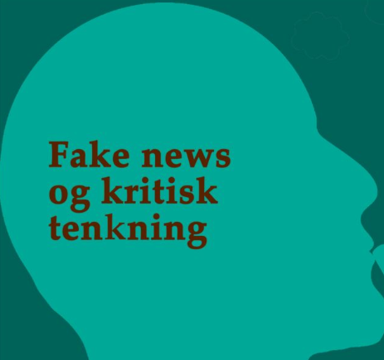
Kritisk tenking og kildekritikk
Stiklestad bruk og misbrukt i historien

Slide 2
Kritisk tenking
Udir.no sier dette om kritisk tenking:
«Opplæringen skal gi elevene en forståelse av kritisk og vitenskapelig tenkning. Kritisk og vitenskapelig tenkning innebærer å bruke fornuften på en undersøkende og systematisk måte i møte med konkrete praktiske utfordringer, fenomener, ytringer og kunnskapsformer. Opplæringen skal skape en forståelse av at metodene for å undersøke virkeligheten må tilpasses det vi ønsker å studere, og at valg av metode påvirker det vi ser.»

Slide 3
Kritisk tenking fortsetter
«Hvis ny innsikt skal vokse fram, må etablerte ideer granskes og kritiseres med teorier, metoder, argumenter, erfaringer og bevis. Elevene skal kunne vurdere ulike kilder til kunnskap og tenke kritisk om hvordan kunnskap utvikles. De skal også kunne forstå at deres egne erfaringer, standpunkter og overbevisninger kan være ufullstendige eller feilaktige. Kritisk refleksjon forutsetter kunnskap, men gir samtidig rom for usikkerhet og uforutsigbarhet. Opplæringen må derfor søke en balanse mellom respekt for etablert viten og den utforskende og kreative tenkningen som kreves for å utvikle ny kunnskap.»

Slide 4
Kritisk tenking fortsetter
«Etisk bevissthet er å veie ulike hensyn mot hverandre og er nødvendig for å være et reflektert og ansvarlig menneske. Opplæringen skal utvikle elevenes evne til å foreta etiske vurderinger og gjøre dem fortrolige med etiske problemstillinger.»

Slide 5
Kritisk tenking fortsetter
«Kritisk tenkning og etisk bevissthet er både en forutsetning for og en del av det å lære i mange ulike sammenhenger, og bidrar til at elevene utvikler god dømmekraft. Praktisk yrkesutøvelse og kunstnerisk arbeid krever også evne til å reflektere og gjøre vurderinger.»

Slide 6
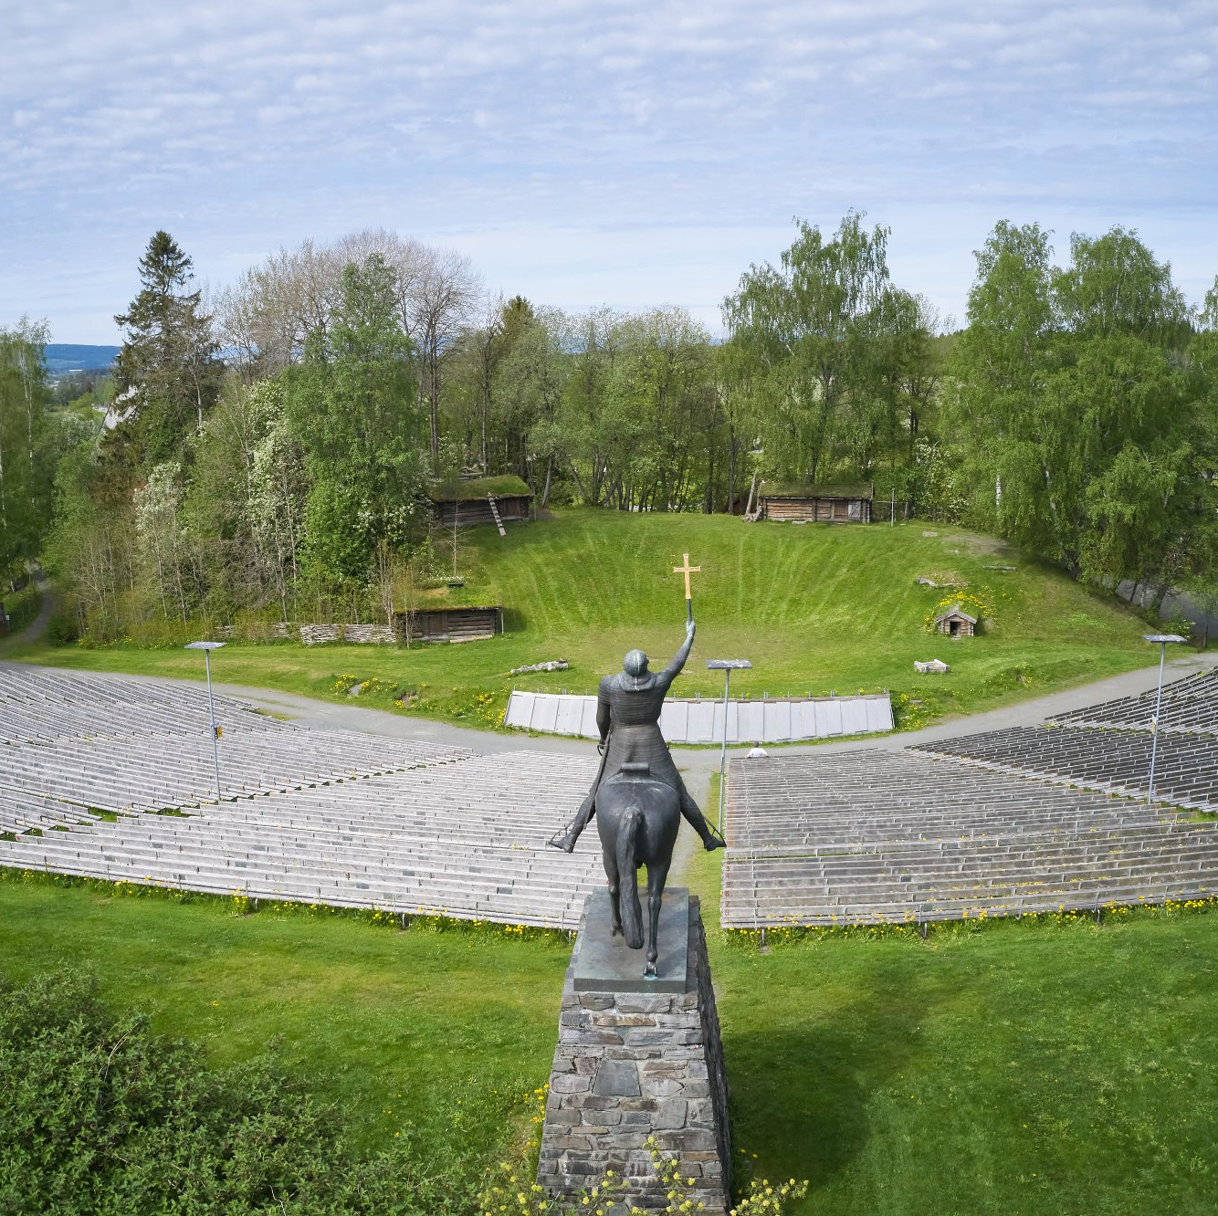
Stiklestad brukt og misbrukt i historieskrivingen
Olavs myter og helgendyrkning
Oppgjennom historien har Stiklestad blitt brukt på en positiv måte til å fremme det nasjonale og nasjonalbyggingen.
Stiklestad har også blitt misbrukt i historien

Slide 7
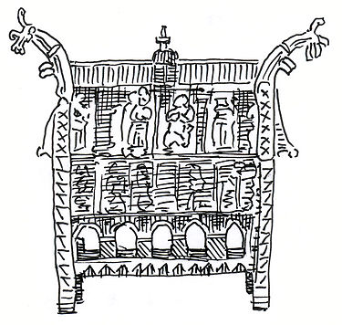
Olavsmyter
Allerede rett etter Olavs død under slaget oppsto flere myter knyttet til han.
Den blinde mannen som fikk synet tilbake
Solformørkelse
Hår og negler på liket som hadde vokst
Kista som hadde gravd seg opp
Syke som ble helbredet
Olavsskrinet

Slide 8
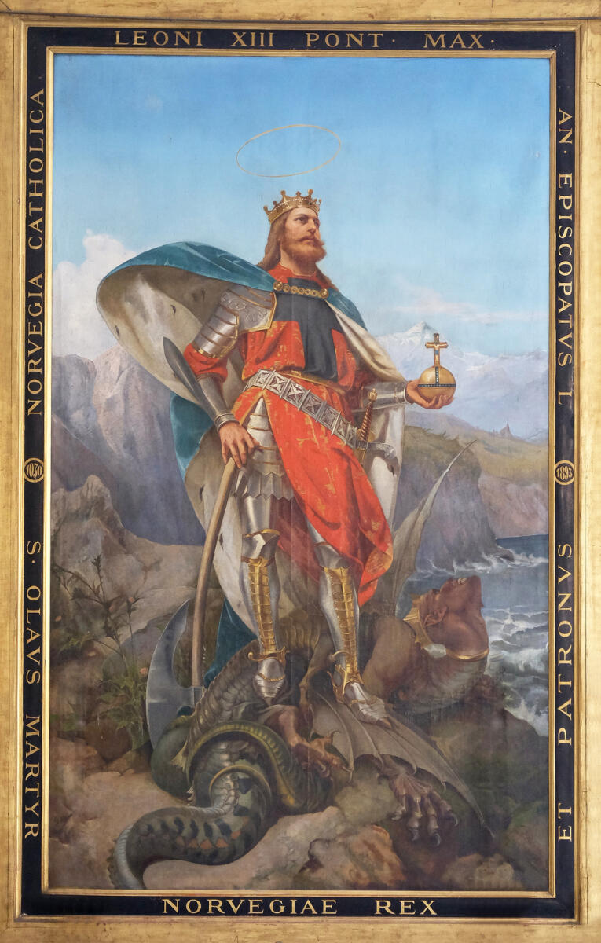
Helgendyrkning
Olav ble Olav den hellige etter at Biskop Grimkjell erklærte han til helgen vesleolsok (3.august) 1031
Helgenkåringen var basert på mirakler som det ble hevdet at Olav hadde utført etter sin død.
Helgendyrkning er vanlig i den katolske kirken

Slide 9
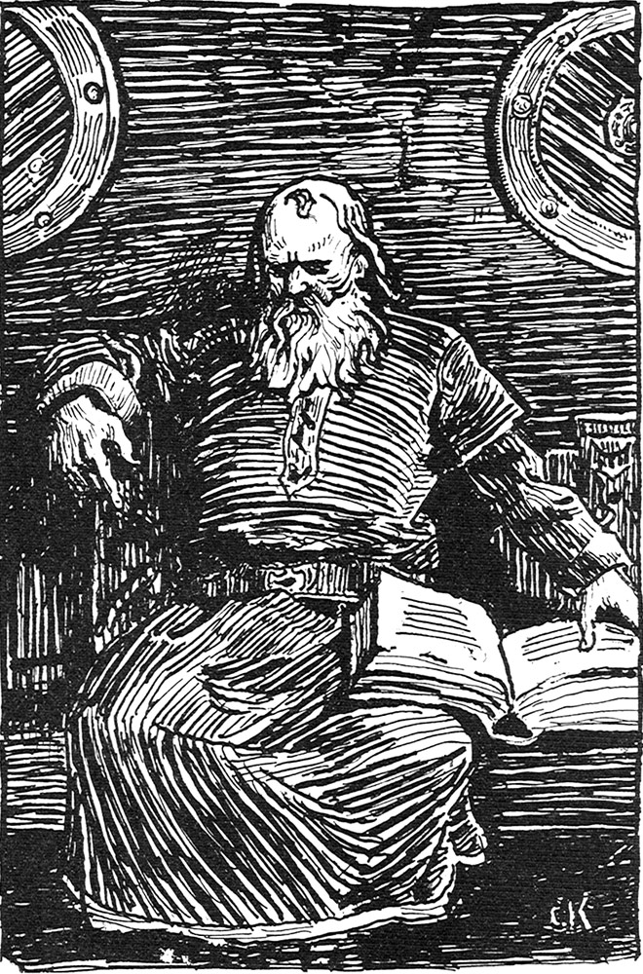
Snorre
Snorre Sturlassons kongesagaer ble skrevet ned på 1200-tallet.
Hans nedskrivinger av Olav den helliges saga er det mange har basert sin kunnskap og historier om Olav fra.
Mange av disse kan være sanne, men av Snorres nedtegninger mye trolig er ren fiksjon, for eksempel at Olav den Hellige rev ned London Bridge

Slide 10
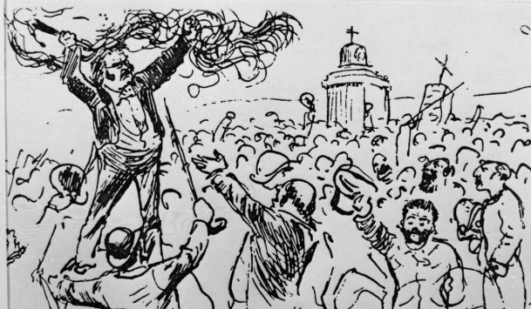
Bjørnsson
Bjørnstjerne Bjørnsson brukte Stiklestad helt bevist i sin kamp for å fremme løsrivelsen fra unionen med Sverige.
Han talte på Stiklestad i 1882 om «Selvstendighetens æresfølelse»
Han brukte Stiklestad for å fremme nasjonalfølelsen hos det norske folket.
Da var det viktig å gå tilbake til den norske storhetstiden i vikingetiden, og Norges egen nasjonale helgen.

Slide 11
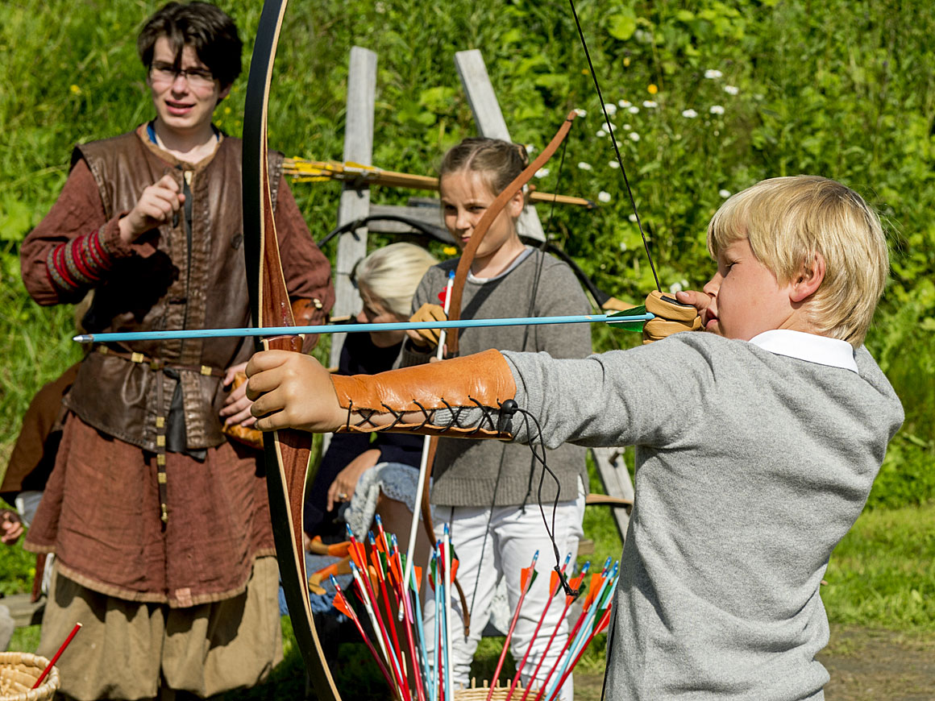
Kongehuset
Kongehuset har også på en positiv måte fremmet Stiklestad i sitt virke.
Få plasser i Norges land har hatt så mange offisielle og uoffisielle besøk fra kongehuset som Stiklestad og Verdal, fra 1906 og fram til i dag.

Slide 12
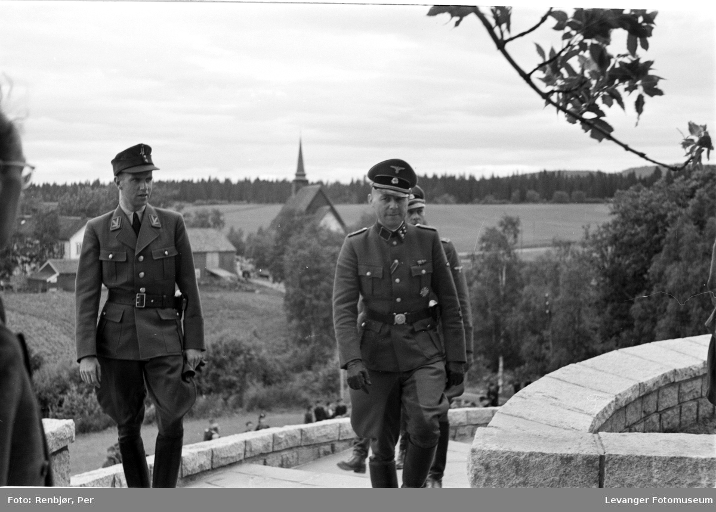
NS og nynazismen
NS brukte også Stiklestad til å fremme sin sak fra 1930-tallet og fram til krigens slutt.
De så også tilbake til vikingetiden og Olav til å fremme sin sak.
Det samme har nynazister gjort i nyere tid.

Slide 13
Kildekritikk
Kildekritikk er å vurdere avsenderen av et stykke informasjon og hvor troverdig informasjonen er. Kildekritikk benyttes både av de som bruker medier og av de som lager medieinnhold.
I sin aller enkleste form er kildekritikk å stille seg to kritiske spørsmål:
Hvem er kilden?
Hvor troverdig er det som sies akkurat her?
Det er vanlig å skille mellom kilden (avsenderen) og kildematerialet (det som formidles, enten det er et muntlig utsagn, en e-post, en nettside eller en video).

Slide 14
Kildekritikk fortsetter
I kildekritikken er det ofte spørsmål knyttet til forholdet mellom kilden og kildematerialet som er sentralt. Hvordan påvirker kilden kildematerialet? Fire verdier nevnes ofte som kriterier for å vurdere informasjonens kvalitet og relevans:
Troverdighet: Er kilden til å stole på?
Objektivitet: Er kilden nøytral?
Nøyaktighet: Finner du spor etter juks eller slurv?
Egnethet: Finner du svarene du trenger?
(Snl.no)

Slide 15
Kilder
Udir.no: kritisk tenking
Kildekritikk: snl.no

